Slide 1



Ortaokul
YAPAY ZEKA
DERS -1
23:04.2024

Slide 2
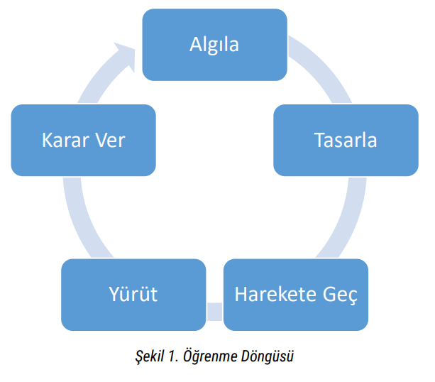
HER DERSTE UYGULAYACAĞIMIZ ÖĞRENME DÖNGÜMÜZ
Algıla
Tasarla
Harekete Geç
Yürüt
Karar Ver

Slide 3
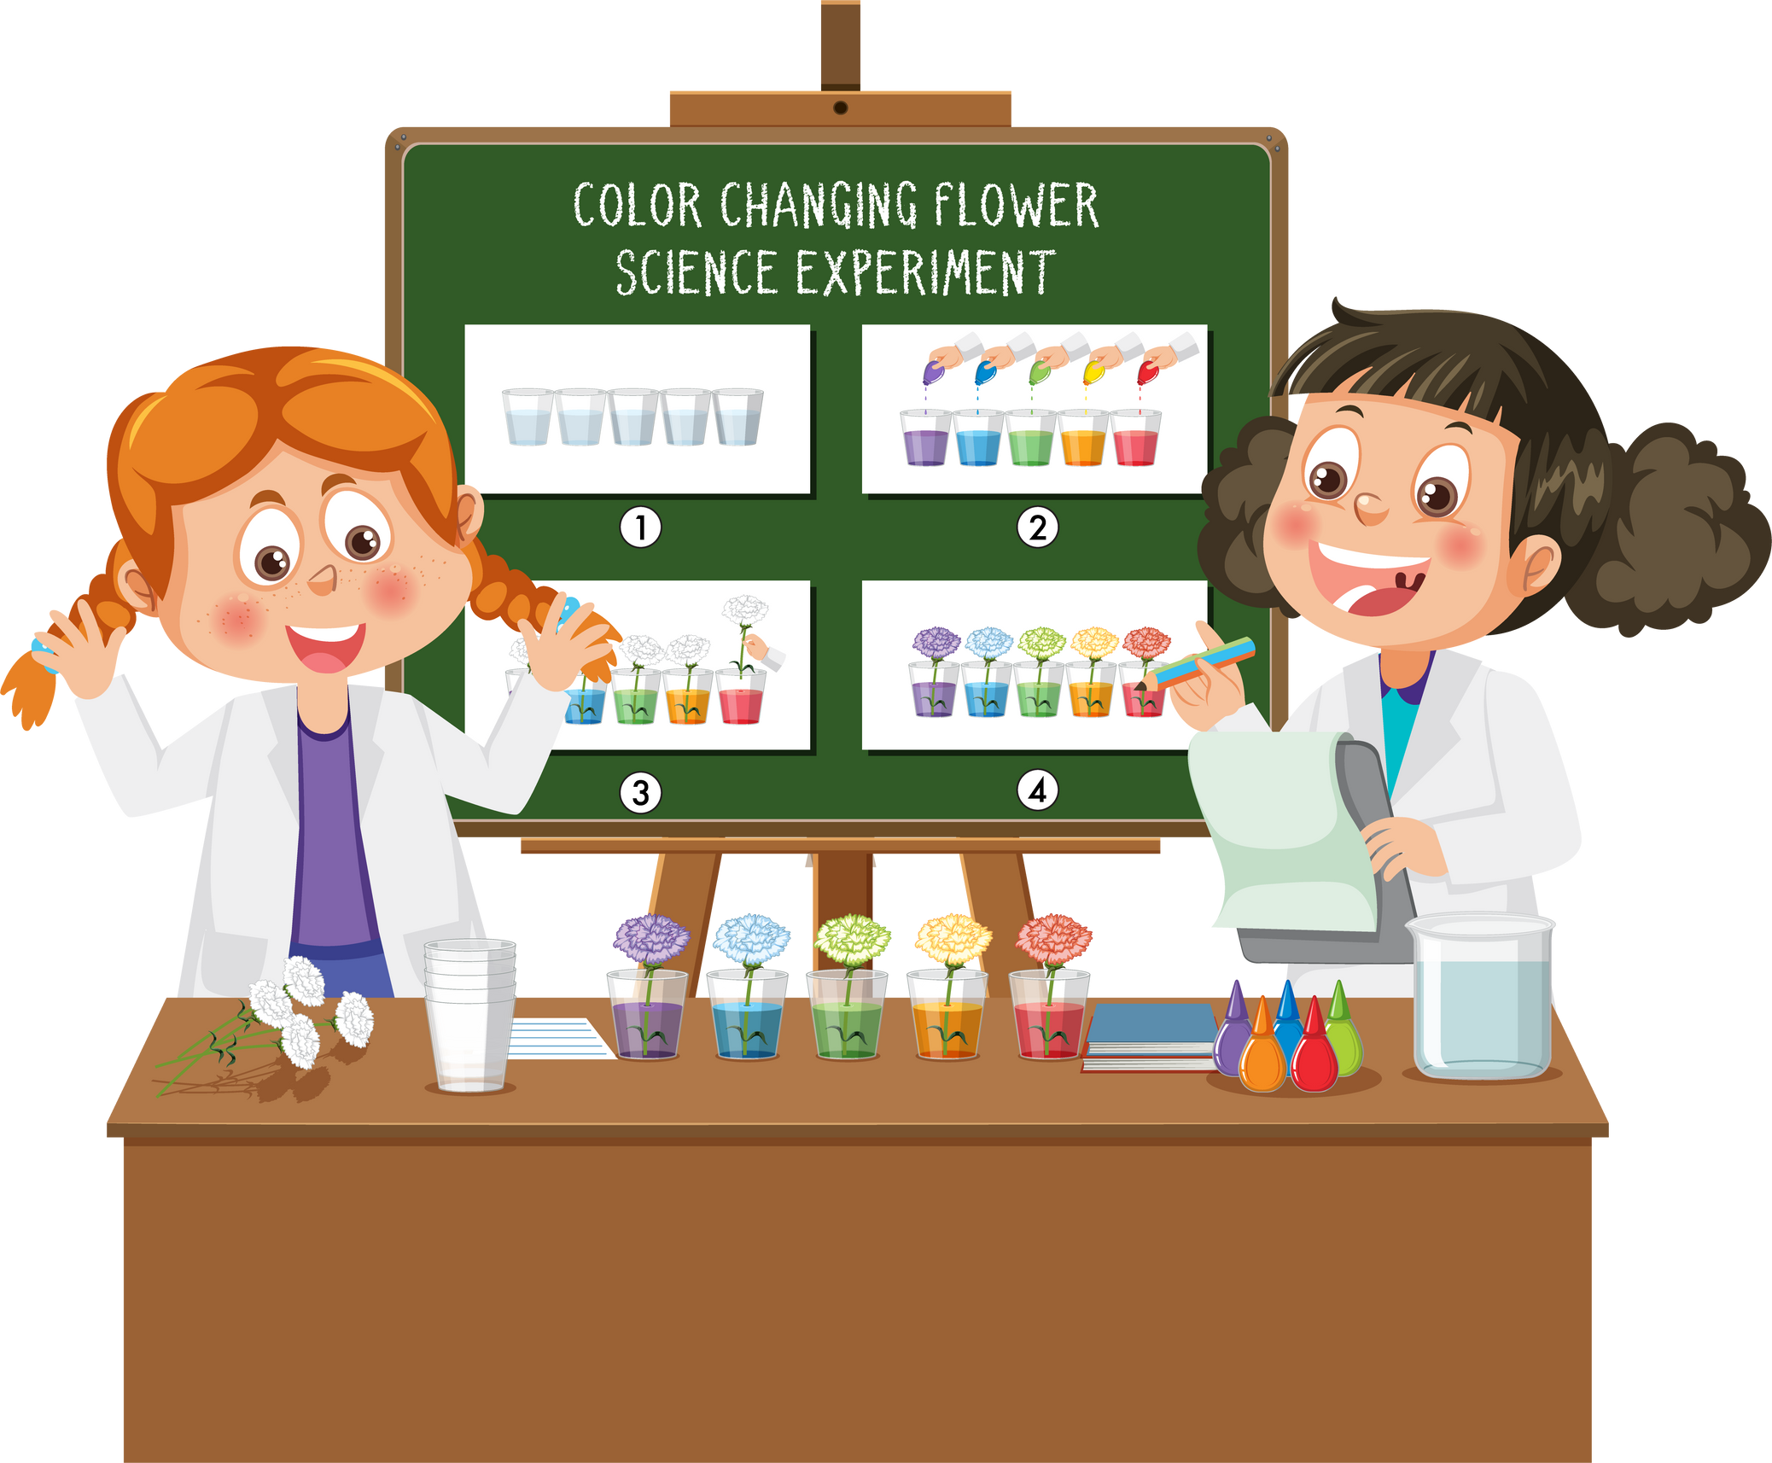
BU DERSTE ÖĞRENECEKLERIMIZ
Temel bilgisayar programlama ve algoritma bilgisi
Yapay Zeka Nedir?
Python Programlama Dili ve Yapay Zeka Kütüphaneleri
Basit bir yapay zekâ uygulaması yapmak

Slide 4
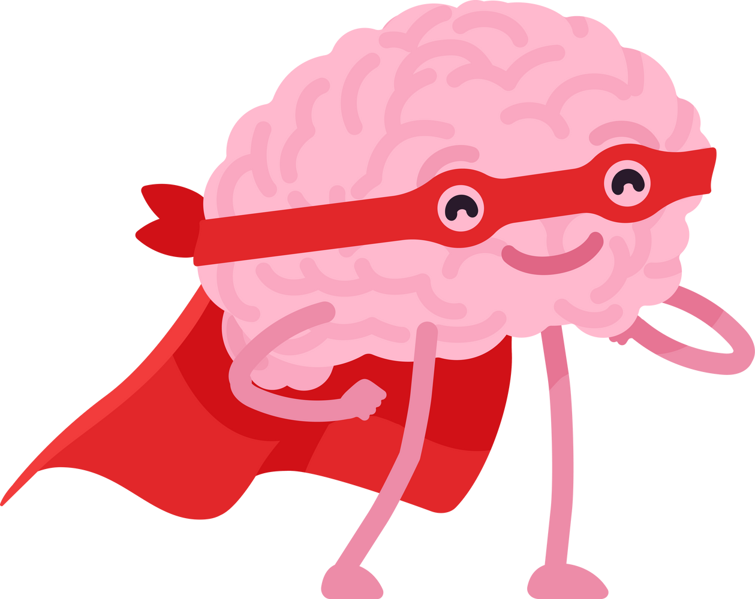

YAPAY ZEKÂ NEDİR?
Yapay zekâ, insan zekâsını modelleyebilmek adına insan gibi akıl yürütme, anlam çıkartma, genelleme yapabilme, geçmiş deneyimleri ile öğrenebilme gibi yetkinlikleri bir bilgisayara ya da makineye kazandırabilmektedir.
Veya şu şekilde tanımlanabilir
Yani kısaca
YAPAY ZEKA:
Yapay zekâ, görsel algılama, konuşma tanıma, karar verme ve diller arasında çeviri gibi normalde insan zekâsını gerektiren görevleri yerine getirebilen bilgisayar sistemleri olarak tanımlanmaktadır.
Bir görevi gerçekleştirirken insan beyni gibi öğrenme fonksiyonunu gerçekleştiren bilgisayar sistemleridir

Slide 5

YAPAY ZEKÂ BILEŞENLERI NELERDIR?
YAPAY ZEKÂDA PROBLEM ÇÖZÜM ŞEKILLERI NELERDIR?
YAPAY ZEKÂ ILE NERELERDE KARŞILAŞABILIRIZ?
ROBOTLAR YAPAY ZEKÂ ILE DÜNYAYI ELE GEÇIREBILIRLER MI?
YAPAY ZEKÂ INSAN BEYNINI NASIL TAKLIT EDIYOR?
YAPAY ZEKÂ HAYATIMIZI NASIL ŞEKILLENDIRECEK?

Slide 6
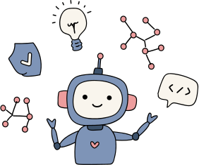




YAPAY ZEKA İLE İLGİLİ KISA BİR TANITIM VİDEOSU
Dilerseniz ders sonrasında izleyebilirsiniz.
1 dakika
5 dakika

Slide 7
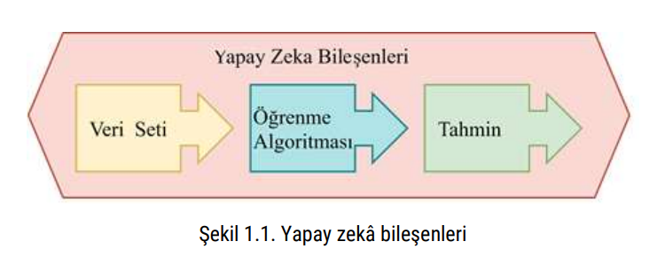
YAPAY ZEKA BILEŞENLERI
Yapay zekâ üç ana bileşenden oluşur.

Slide 8


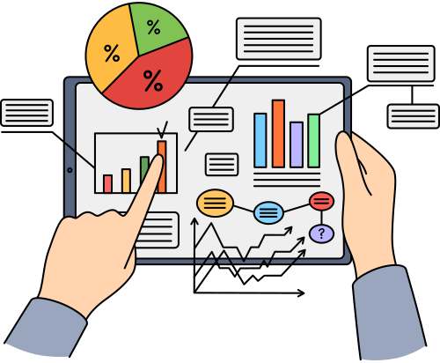

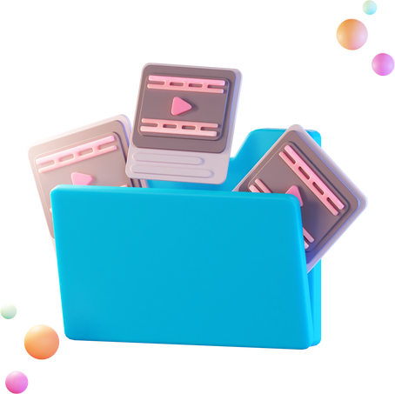
Veri Seti
Metin, görüntü verileri, zaman, uzunluk ölçümleri, video kayıtlarının düzenlenmesi ile veri seti oluşmaktadır

Slide 9

Öğrenme Algoritması
Yapay sinir ağları, makine öğrenmesi, derin öğrenme gibi birçok alt daldan oluşmaktadır. Yapay zeka öğrenme algoritmaları karmaşık bir yapıya sahip gibi gözükse de temelde algoritma ve programlamadan oluşmaktadır.

Slide 10



Algoritma
Bir problemin çözümünde izlenecek yol
Algoritma mantığı veya bir problemi adım adım çözebilme yeteneği özellikle fen ve matematik gibi sayısal derslerde oldukça önemlidir. Örneğin; Matematik dersinde bölme, çarpma ve çıkarma gibi işlemleri yaparken algoritmalardan faydalanılır.

Slide 11
Program
Yapay zekâ uygulamaları için algoritma adımları bilgisayar tarafından gerçekleştirilen program kodlarının bütünüdür.
Programlar, yapay zekâ uygulamalarının bilgisayar tarafından yapılması için gereken adımların bir programlama dili aracılığıyla aktarılmasıdır. Dersimizde Python programlama Dilini kullanacağız.

Slide 12


Tahmin
Makine öğrenimi veya yapay zeka modellerinin, veri setlerinden öğrendikleri bilgileri kullanarak gelecekteki olayları tahmin etme veya belirli bir sonuç üretme süreci.
Tahmin, genellikle karar verme sürecinde kullanılır veya daha büyük bir uygulamanın bir parçası olarak hizmet eder.

Slide 13
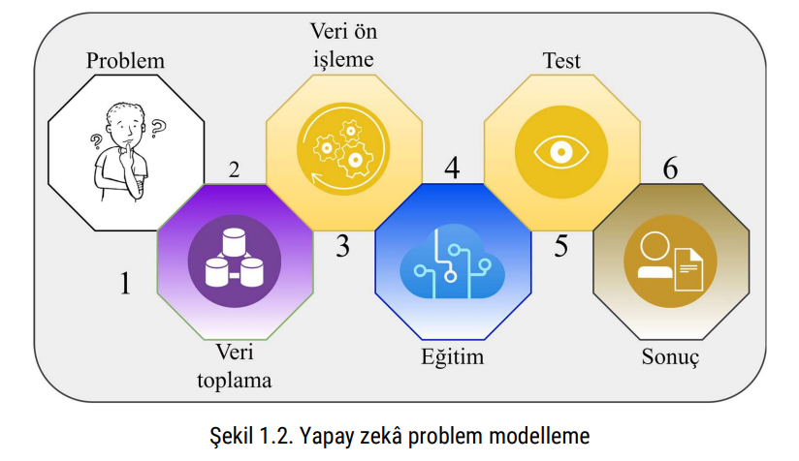
YAPAY ZEKÂDA PROBLEM MODELLEME
1) Problem
2) Veri Toplama
3) Veri Ön İşleme
4) Eğitim
5) Test
6) Sonuç

Slide 14
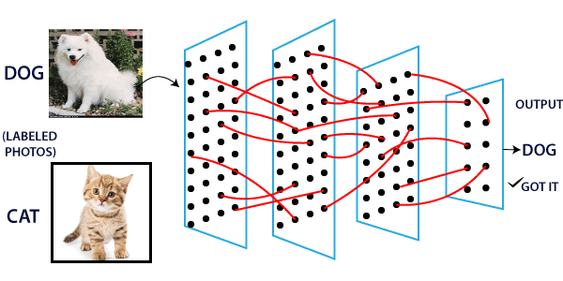
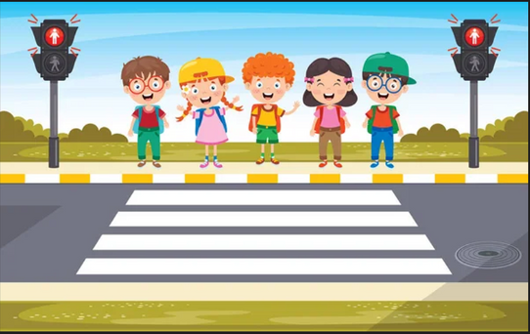
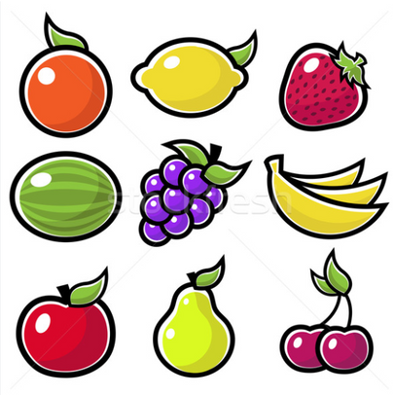
YAPAY ZEKÂDA PROBLEM MODELLEME
1) Problem
Sınıflandırma mı, regresyon mu yoksa kümeleme mi?
sınıflandırma
regresyon
kümeleme

Slide 15

YAPAY ZEKÂDA PROBLEM MODELLEME
2) Veri Toplama
Problem belirlendikten sonra, hangi tür verilerin modelinizin öğrenmesi ve sonuç üretmesi için gerekli olduğunu belirlemelisiniz. Örneğin, bir nesne tanıma modeli eğitiyorsanız, görüntü verilerine ihtiyacınız olacaktır. Daha sonra açık erişimli internet sitelerinde yer alan veya kendi toplamış olduğumuz verileri bir araya getirilerek veri seti oluşturulur.

Slide 16

YAPAY ZEKÂDA PROBLEM MODELLEME
3) Veri Ön İşleme
Toplanan veriler üzerinde eksik verileri tamamlama, anlamsız verileri çıkarma gibi veri önişleme aşamaları gerçekleştirilerek yapay zekâda oluşabilecek problemlerin önlenmesi sağlanır.

Slide 17

YAPAY ZEKÂDA PROBLEM MODELLEME
4) Eğitim
Veri önişleme sonrasında anlamlandırılan verilerden eğitim için ayrılan veriler yapay zekâ modelleri ile eğitilir.

Slide 18

YAPAY ZEKÂDA PROBLEM MODELLEME
5) Test
Eğitilen modellerin doğruluğu test verileri ile değerlendirilerek anlamlı sonuçlar elde edilmeye çalışılır.

Slide 19

YAPAY ZEKÂDA PROBLEM MODELLEME
6) Sonuç
Test edilen veriler üzerinde en doğru sonuç veren model seçilir.

Slide 20


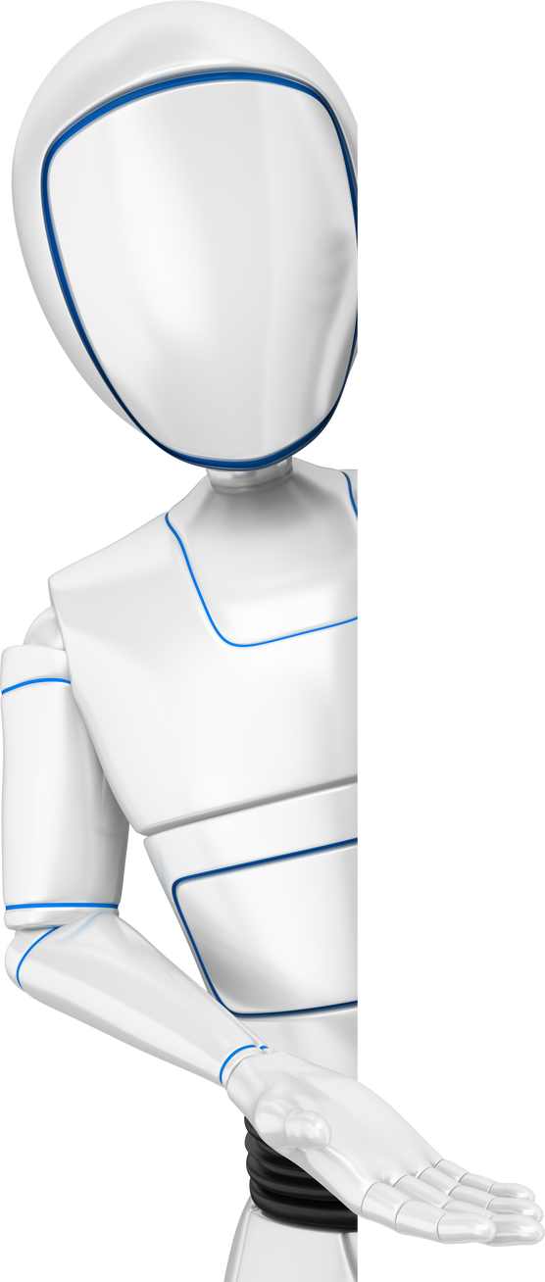
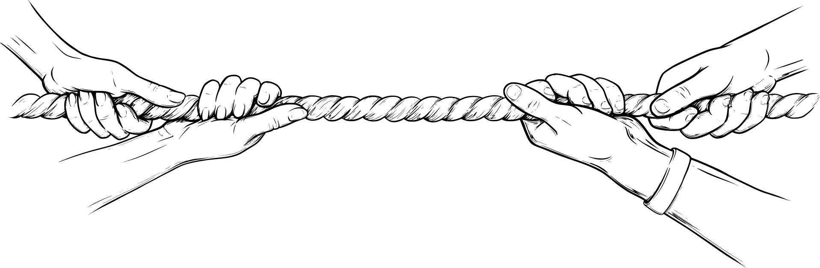
BILIYOR MUSUNUZ?
Yapay Zekâ’nın en etkili kullanıldığı alanlardan biri de sağlıktır. Sağlık alanında hastalıkların erken teşhisinde, tedavi planlamasında ve hatta ilaç keşfinde Yapay Zekâ yaygın bir şekilde kullanılmaktadır. Yapay Zekâ bu alanda doktorlarla yarışmaktadır

Slide 21

PYTHON NEDİR?
Python, kolay öğrenebilen, nesne tabanlı uygulamaları ile oldukça sık tercih edilmektedir. Yapay zekâ denince akla ilk olarak Python dili gelmektedir. Bu durum da Python'ın dünya çapında büyük bir kitlesinin olmasına neden olmaktadır. Ancak yapay zekâ uygulamalarında Matlab, C++, Lush gibi standart dillerde kullanılır.
Python programlama dilinin diğer programlama dillerinden farkı, çok yüksek seviyeli olması dolayısıyla az sayıda komutla çok sayıda işlemin pratik şekilde gerçekleştirilebilmesi, nesne yönelimli programlama yaklaşımının hızlı bir şekilde hayata geçirilebilmesi ve her geçen zaman genişleyen, aktif bir kütüphane havuzuna sahip olmasıdır. Python’da IDLE, Spyder ve Pycharm gibi farklı kod yazma editörleri kullanabilmektedir.
Sahip olduğu yetenekler dolayısıyla Python programlama dili üzerinden internet / web platformları Algıla Tasarla Yürüt Harekete Geç Karar Ver 10 Öğretim Kılavuzu geliştirme, bilimsel ve sayısal hesaplama süreçleri işletme, yapay zekâ sistemleri oluşturma, robotik çözümlerin kod altyapısını destekleme gibi birçok farklı alanda uygulamalar gerçekleştirilmektedir.

Slide 22

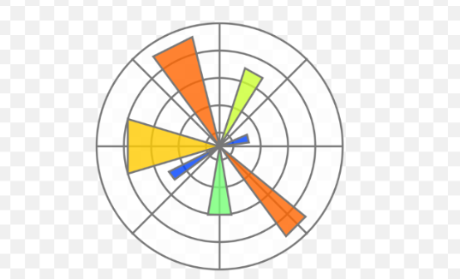






PYTHON IÇIN HANGI TEMEL YAPAY ZEKÂ KÜTÜPHANELERI KULLANILIR?
Numpy
Matplotlib
Scipy
Scikit-Learn
TensorFlow
Keras
Pytorch
Pandas

Slide 23
PYTHON IÇIN HANGI TEMEL YAPAY ZEKÂ KÜTÜPHANELERI KULLANILIR?
Numpy: Hesaplama işlemleri, diziler ve diziler üzerinde hızlı işlemler yapılabilmesi için kullanılan önemli kütüphanelerden birisidir.
Matplotlib: Görüntüleri yüksek kalitede gösterebilmek için kullanılan bir çizim kütüphanesidir
Scipy: Veri analizinde kümeleme, regresyon (tahmin), veri işleme gibi işlemleri gerçekleştirebilen çok yönlü bir kütüphanedir.
Scikit-Learn: Makine öğrenme modelleri oluşturmak için kullanılan bir kütüphanedir. Regresyon (tahminleme), kümeleme ve sınıflandırma için kullanılan pek çok öğrenme algoritmasına .
TensorFlow: Google tarafından geliştirilen açık kaynaklı kodlu bir derin öğrenme kütüphanesidir.
Keras: Derin sinir ağları ile hızlı eğitim yapabilmek için tasarlanan açık kaynak kodlu bir sinir ağı kütüphanesidir.
Pytorch: Derin öğrenme modellerinde esneklik ve hız ile geliştiricilerin işlerini oldukça kolaylaştıran bir kütüphanedir.
Pandas: Tablosal veri işlemesi ve analizi için kullanılan Python temel kütüphanesidir.
Pillow: Görüntü işleme için kullanılan Python temel kütüphanesidir.

Slide 24
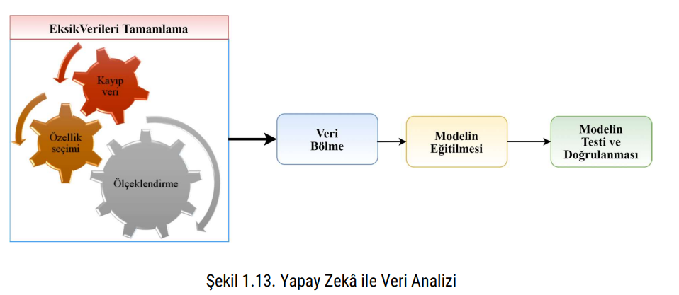
PYTHON ILE YAPAY ZEKÂ VERI İŞLEME
Yapay zekâda veri işleme hem makine öğrenmesi hem de derin öğrenme modellerinden doğru bir biçimde yararlanmak için kullanılan bir tekniktir. Makine öğrenimi yapay zekânın bir alt kümesidir, bilgisayarların verilerden anlamlı sonuçlar elde edilmesini sağlayan önemli tekniklerden birisidir. Derin öğrenme ise, beyindeki sinir ağlarını örnek alarak çalışan karmaşık sorunların çözülmesini sağlayan makine öğreniminin alt kümesidir. Yapay zekâda toplanan veriler üzerinde; eksiklik, gürültü (yanlış veri) ve tutarsızlık gibi farklı nedenlerden dolayı veri işleme problemleri yaşanabilir.

Slide 25
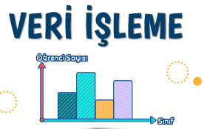
PYTHON ILE YAPAY ZEKÂ VERI İŞLEME
Eksik Verileri Tamamlama: Yapay zekâ veri işleme sürecinde ilk aşamada toplanan verilerdeki eksik değerler bulunur. Eksik verileri tamamlamak için öznitelik oluşturma, sınıflandırma, ölçeklendirme normalize etme ve uç verileri tespit etme yöntemleri kullanılır.
Veri Bölme: Yapay zekâda veriler eğitim ve test olmak üzere ikiye ayrılır. Eğitim verisi, modelin eğitildiği verileri, test verisi ise modelin eğitilmeyen veriler üzerindeki sonuçlarını görmek için kullanılır.
Modelin Eğitilmesi: Yapay zekânın doğru bir tahmin yapabilmesi için temizlenmiş verilerin eğitilmesi gerekir.
Modelin Testi ve Doğrulanması: Test verileri ile eğitilen model doğrulanarak yapay zekâ modeli değerlendirilir.

Slide 26
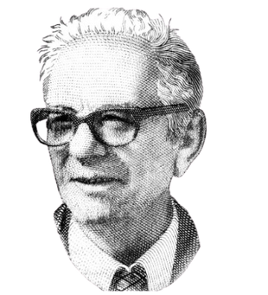
BILIYOR MUSUNUZ?
Türkiye’nin en önemli bilim insanlarından birisi de dünyaca ünlü matematikçi, birçok matematiksel kavramın mucidi Ord. Prof. Dr. Cahit Arf’tır. Cahit Arf, dünyanın daha tanıştığı Yapay Zekâ teknolojisini düşünerek, ‘Makine Düşünebilir mi ve Nasıl Düşünebilir?’ adlı çalışmasıyla Yapay Zekâ’nın gücünü 20. Yüzyıl ortalarında tartışmaya açmıştır. Söz konusu çalışma Atatürk Üniversitesi Üniversite Çalışmalarını Muhite Yayma ve Halk Eğitimi Yayınları Konferanslar Serisi altında yayınlanmıştır. Bu bakımdan Prof. Arf, Yapay Zekâ ve düşünen makine konusuna yönelik gösterdiği öngörüler bakımından dünyadaki sayılı bilim insanları arasındaki yerini almıştır. Ülkemizin önemli değerlerinden olan Prof. Arf, günlük hayatın koşturması arasında dikkatinizden kaçmış olabilir. Hemen 10 TL’lik kâğıt banknotun arkasına bakabilirsiniz! Prof. Arf’ın bilim dünyasına kattığı önemli kavramlar hakkında bilgi sahibi olmak için şu anahtar kelimeleri Web’te aratabilirsiniz: Arf Değişmezleri, Arf Halkaları, Arf Kapanışı.

Slide 27


DÜNYA’DAN HABERLER
Her şeyi geride bırakıp ülkenin bir ucundan öbür ucuna bir yol gezisine çıkmayı ve dönüşte de o uzun zamandır yazmayı planladığınız romanı yazmış olmayı hayal ettiniz mi? Ettiyseniz de geç kaldınız çünkü artık o işi de robotlar yapıyor. Birbirine bağlı bir dizi yapay sinir ağı sistemi, ABD’nin Brooklyn şehrinden New Orleans şehrine giderken yolda ‘1 the Road‘adlı bir roman yazdı. Yazılımcı Ross Goodwin; GPS koordinatları, Foursquare verileri ve görsel algılama yazılımına bağlı bir kamera ile düz yazı oluşturabilen bir sistem geliştirdi. Goodwin yapay sinir ağlarını şiir ve edebi eser veri tabanlarıyla eğitti. Bu yüzden ‘1 the Road’un ifadeleri Siri ya da Alexa’ya göre kulağa daha edebi gelebilir. Bunun sebebi yapay zekânın diğerlerine göre daha sanatsal verilerle beslenmiş olması. Ayrıca ‘yapay zekâ roman yazdı’ demek biraz abartılı bir ifade olabilir. Roman yazmak için en azından anlamlı cümleler kurabilmek ve birbiriyle ilişkili düşünceleri art arda sıralayabilmek gerek. Yapay zekâ henüz bu kadar gelişmiş değil. Ama sıradan romanlardan sıkıldıysanız ve deneysel bir şeyler arıyorsanız, yapay zekâ size ilginç örnekler sunabilir.

Slide 28
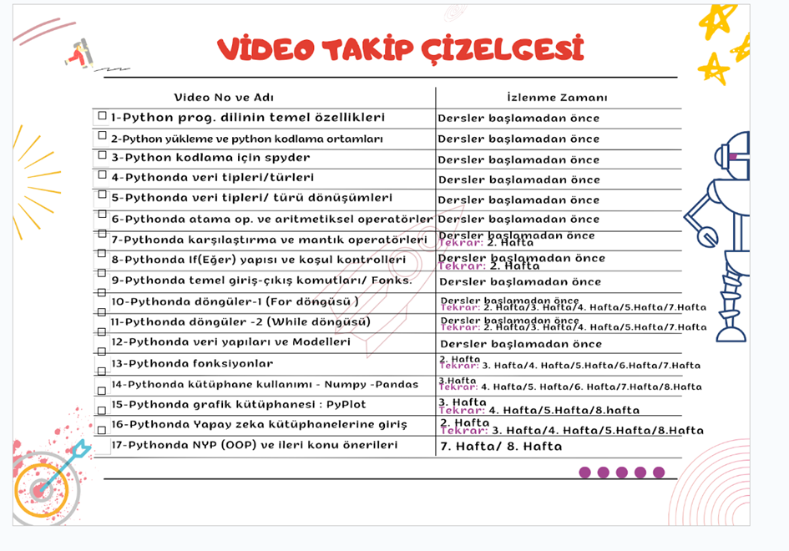
DERSTE KULLANILAN MATERYALLER
Derste Yazdığımız Kodlar
Python Ders Videoları
Python Videolarındaki Kodlar
Kurulum Videosu
Derste Yaptığımız Uygulama Videosu

